Slide 1
Хозяйственные суды в Российской империи

Slide 2
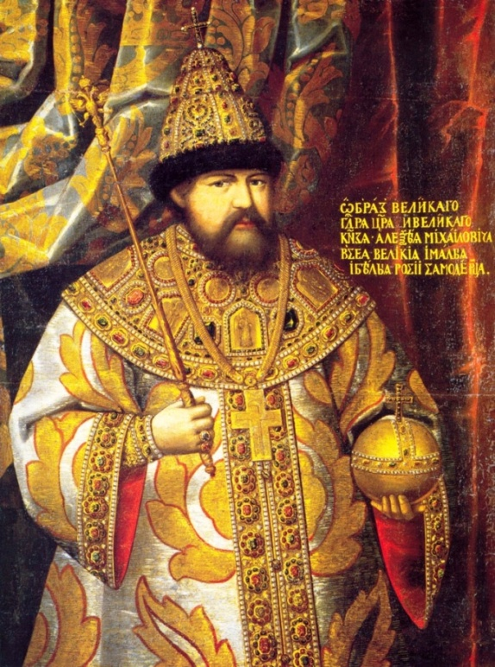
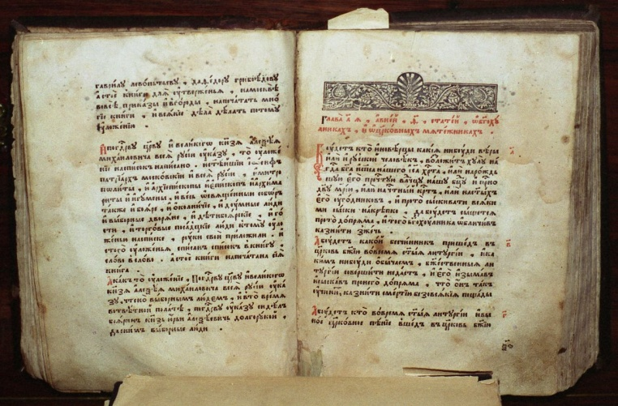
Первая попытка создания
была предпринята царем Алексеем Михайловичем в 1667 г. – особые таможенные суды, состоящие из «лучших торговых людей», были утверждены по Новоторговому уставу в 1667 г.

Slide 3
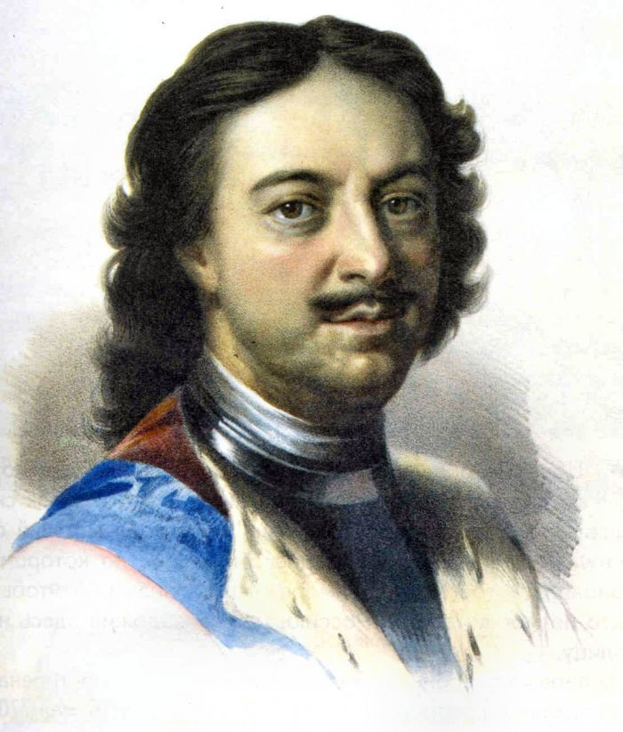
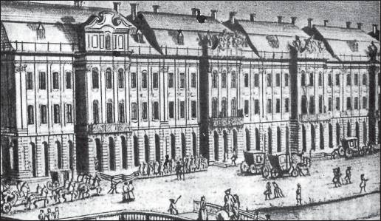
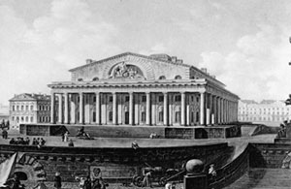
При Петре I
созданы ратуши и магистраты, участвовавшие в отправлении городских сословных торговых судов
1719г. – создана Коммерц-коллегия, ведающая торговыми и вексельными делами
с 1721 г. появился Главный магистрат, судивший торговые дела, к которым относились также налоговые, таможенные и другие дела.

Slide 4
Появление профессиональных государственных коммерческих судов

Slide 5
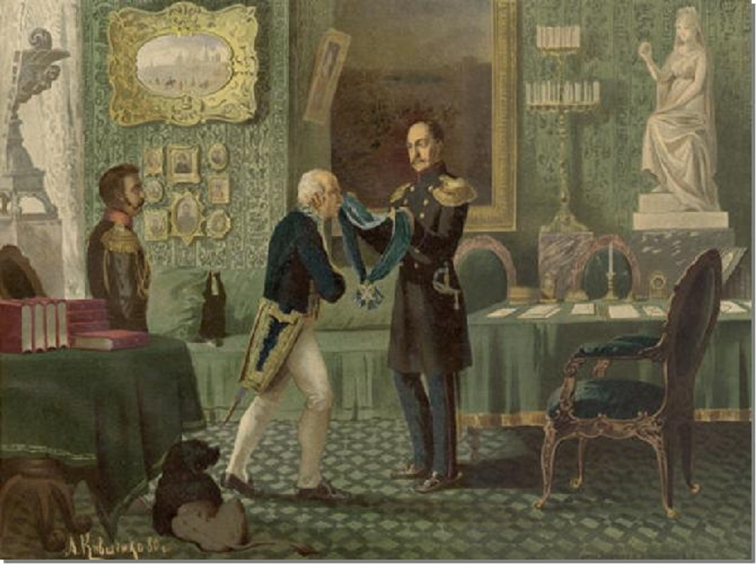
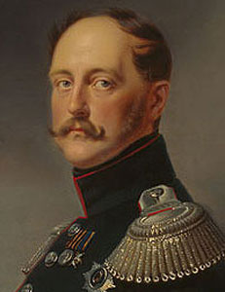
Указ императора Николая I от 14 мая 1832 г.
учредил создание профессиональных государственных коммерческих судов и Устава их судопроизводства.
Устав судопроизводства торгового 1832 года состоял из следующих основных глав: о подсудности; о призыве и явке в суд; об отводах; об отобрании показаний сторон и приведении дела в ясность; о разбирательстве через посредников; о доказательствах вообще и разных их видах (признание собственное, письменные документы и др.); об особых родах письменных документов; о доказательствах через свидетелей; о доказательствах присягой; об ответах и опровержениях; о проверке доказательств и опровержений; о решениях и исполнении оных; о жалобах на решения коммерческих судов и об апелляции; о судебных издержках по производству дел в коммерческом суде.

Slide 6
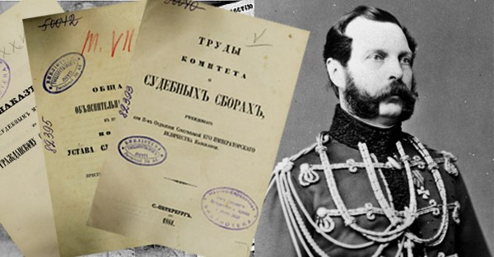
Судебная реформа 1864 г.
коммерческие суды остались нетронутыми, а в Уставе гражданского судопроизводства была сохранена форма третейского суда, но за исключением дел, сопряженных с интересом казенных учреждений, земельных, городских и сельских общин, а также по спорам о недвижимом имуществе в случае, когда в числе участников спора имелись лица, ограниченные по закону в правах владения и использования его.

Slide 7
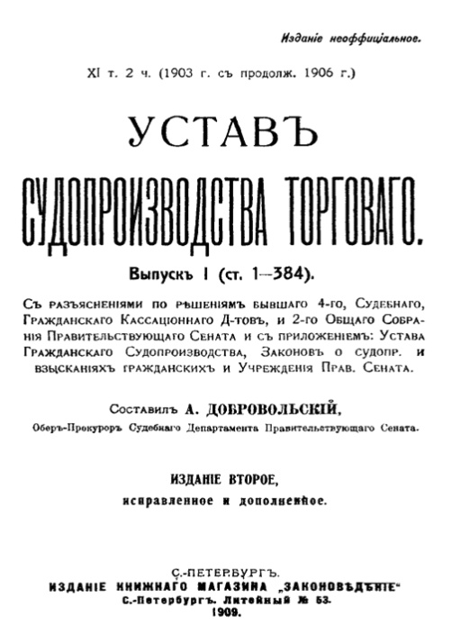
Устав судопроизводства торгового (в ред. 1903 г.)
«к ведомству коммерческого суда принадлежат: 1) все споры и иски по торговым оборотам, договорам и обязательствам словесным и письменным, торговле свойственным, как между частными лицами всех состояний взаимно, так и по искам государственных кредитных установлений на частные лица; 2) все дела о торговой несостоятельности; 3) споры и иски по векселям на сумму свыше пятисот рублей».
иски по торговым делам до 150 р., о несостоятельности до – 1500 р., а также все иски, касающиеся железнодорожной перевозки, были изъяты из подсудности коммерческого суда.

Slide 8
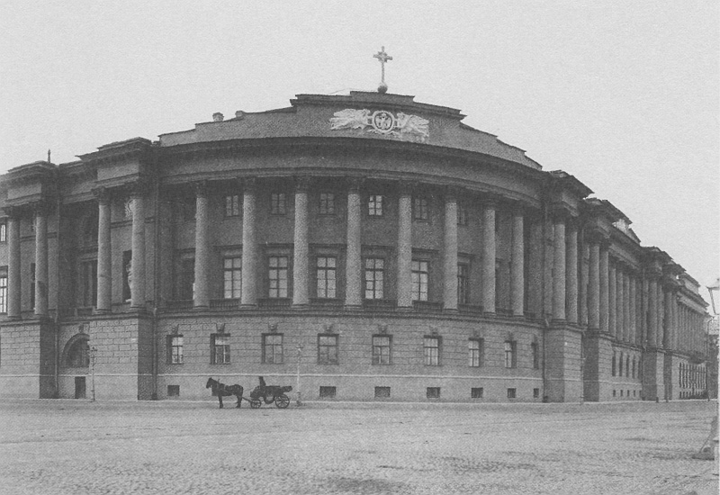
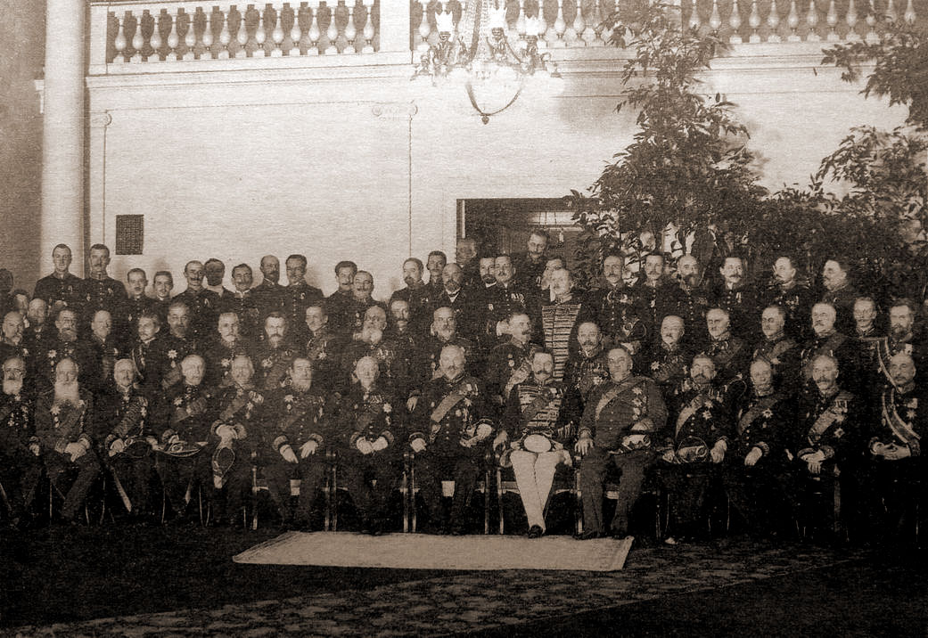
Обжалование решения
в течение двух месяцев решение суда можно было обжаловать подачей апелляционной жалобы в Судебный департамент Правительствующего сената, при необходимости – с приостановлением исполнения решения.

Slide 9
Российская империя (1721 - 1917)

